Slide 1
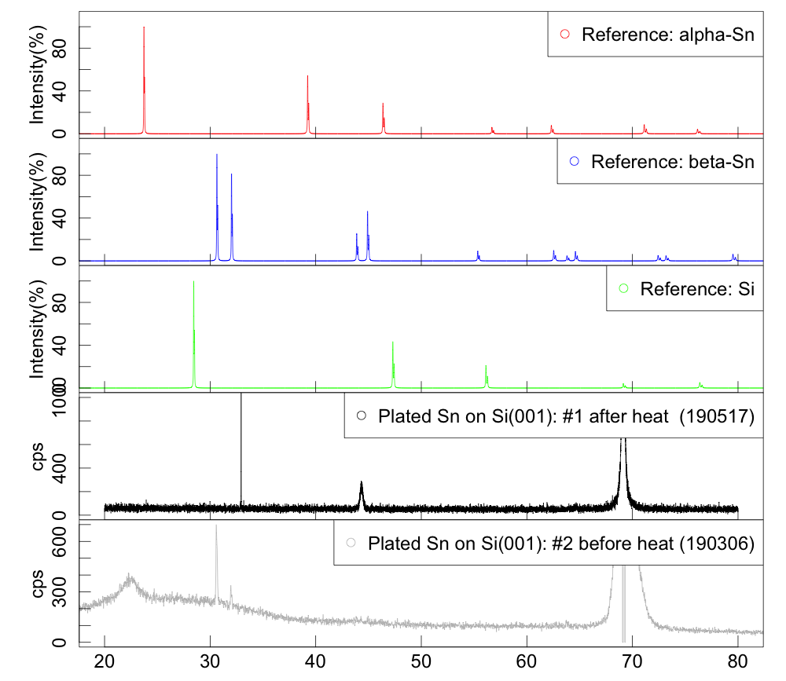
研磨したSi(001)基板のスズメッキ
α-Sn(111)
(220)
(311)
β-Sn(200)
(101)
(211)
(220)
Si(400)
加熱後の試料をSi基板(100)軸に対して対称に2θ/ω測定すると、
βスズ(220)のピークが現れた
Si(200)*
消滅則によると
消えるはず
β-Sn(220)
Si(400)
β-Sn(101)
加熱前の試料を2θ/θ測定すると、
αスズ(111)とβスズ(101/200)のピークが見える
α-Sn(111)
β-Sn(200)
Si(400)
2θ (degree)

Slide 2
スズメッキ試料のXRD実験のまとめ
・加熱によりαスズ(半導体)に由来するピークが消えた
・加熱によりβスズ(金属)の配向が変わり、ピークの線幅が広がった
課題
・XRDからβスズの存在を確かめたが、同一試料の磁化測定でMeissner効果が測定できなかったのはなぜか?
・どのように接触抵抗 (~MΩ)をちいさくできるか?

Slide 3


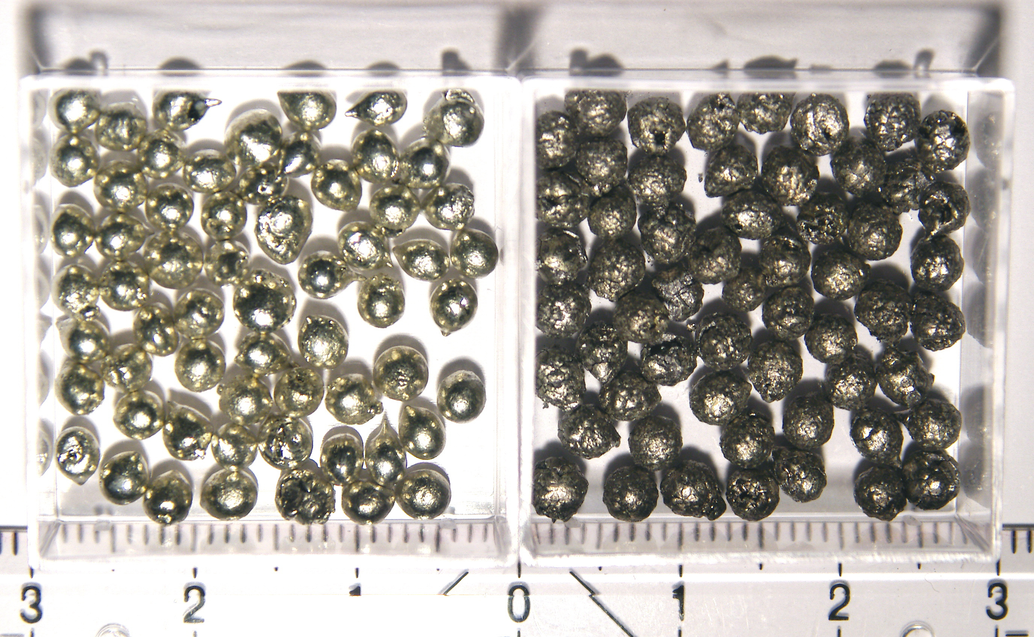
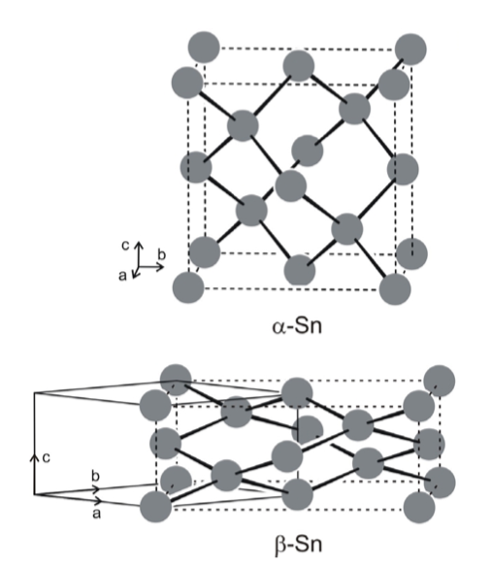






スズの金属-半導体転移
参考: スズ
周期表(14属)
C
半導体
Si
金属
超伝導を示す
Ge
Sn
光沢のない
くすんだ色
ダイアモンド構造
Pb
金属光沢がある
面心立方構造
スズ
金属
半導体
温度
パルス加熱・
電気抵抗
ゆっくりとした転移
徐冷
急冷
温度制御
準安定な金属
(超伝導体)
半導体
準安定な金属
(超伝導体)
金属
急冷
13.2℃
温度
Notes:
①スズはどのように準安定な超伝導状態となるのでしょうか? 次にスズの基本的な特性に関して説明します。
②スズは周期表の14族に属しています。こちらに示した14族の元素は大別して、半導体か金属の性質を持ちます。半導体はダイアモンド構造をもち、くすんだ見た目をしています。金属は面心立方構造をもち、金属光沢があります。また金属は低温で超伝導を示します。スズは半導体と金属の境界に位置しており、どちらの顔も持ち、お互いに移り変わることができます。
③この転移に関して説明します。低温で半導体が安定で、高温で金属が安定です。金属をゆっくり冷やすと、半導体に転移します。しかし、この転移はゆっくりとしてるため金属を十分に速く冷やすと、金属は半導体に転移できず、低温でも準安定な金属となります。逆に、低温の半導体を温めると金属に転移します。
④この性質を利用して、先ほどと同じように、半導体を超伝導体に変換できます。まず、半導体を電流パルスで加熱すると半導体は金属に転移します。その後、電流を切って急激に冷やすと、準安定な金属が現れます。この手法が本実験で示そうとした変換法です。
⑤必要なら逆変換も可能です。低温では金属ではなく半導体が安定なので、物質を適切な温度に保つと安定な半導体に落ち込みます。

